Slide 1
令和8年度
検体等送付研修
バイオセーフティ
バイオセキュリティ
病原体の運搬
  特定病原体等の運搬と運搬規制について
  感染症発生動向調査事業等において検体等を送付する際の留意事項について
  基本的３重包装、４次容器の注意点、等
東京都健康安全研究センター
微生物部

Slide 2
バイオリスク管理
バイオセーフティ
バイオセキュリティ
バイオハザード（生物災害）防止対策
バイオテロ防止対策
病原体等の微生物学的に安全な取り扱い
病原体等の盗難、紛失、
意図的漏えいの防止
技術・管理（ソフト）
設備・施設（ハード）
包装責任者として認識しておくことが重要です
・理解しておくべきこと
・守るべきこと

Slide 3
検体などの病原体等送付および検査のバイオリスクの管理に関して
バイオセーフティとバイオセキュリティという2つの観点があります。
この点をふまえ、検体等を扱う際は以下の3つの大きな柱があります。
・作業者が安全であること
・周囲の者が安全であること
・施設外の方も安全であること
・バイオセーフティ
・バイオセキュリティ
そのうえで、包装責任者として理解しておくべきこと、守らないといけない
ことを認識しておくことが重要となります。

Slide 4
バイオセーフティ

Slide 5
バイオセーフティ対策 ３つの観点
１．個人防護 実験者の本人が感染してはならない
・手袋やマスクなどで，自らが感染しないように心掛ける
・ふたの開閉時，エアロゾルの発生を意識して取り扱う
・針刺し事故に気を付ける
２．一次封じ込め 共同作業者に感染を及ぼしてはならない
・病原体を扱う際，周囲に気を配る
・検体に応じて安全キャビネットで取り扱う
・臨床検体や病原体を扱った手袋などを使いまわさない
３．二次封じ込め 周辺の無関係の人に感染を及ぼしてはならない
・白衣を管理区域外では着用しない
・病原体等の性質に合った施設を使用する
・時限的管理区域に病原体を持ち運ぶ際，周囲に気を配る

Slide 6
主な感染経路
感染経路の種類 | （例）
接触感染 | 病原体（感染源）と直接接触する
飛沫感染 | 咳、くしゃみを吸い込む
空気感染 | 空気中に漂う粒子（エアロゾル）を吸い込む
水系感染 | 汚染された飲用水の摂取
食物を介した感染 | 汚染された食品の喫食
媒介動物を介した感染 | 媒介動物に刺されて皮膚からの感染
病原体輸送時には、接触感染と空気感染に注意が必要

Slide 7
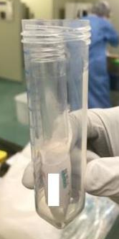
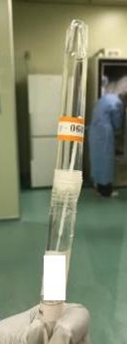
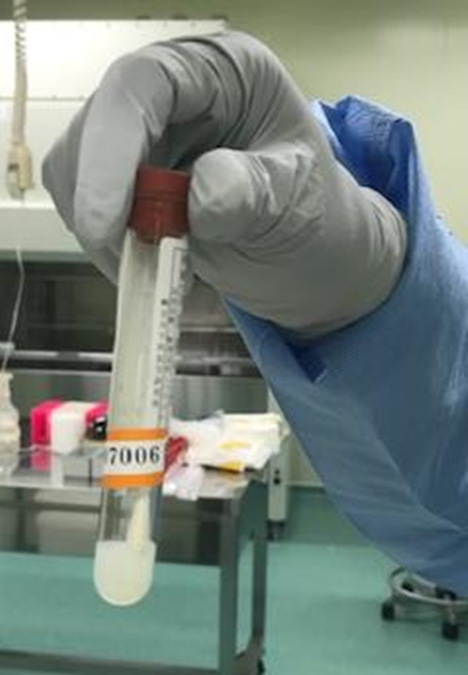
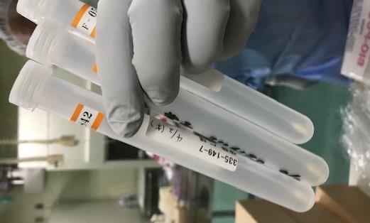
検体容器や搬送資材の不適切な使用は感染のリスクを高めます
検体容器不適例
フタがされて
いない
スピッツ管を
連結して代用
採血管で代用
未滅菌容器で代用
綿棒を入れる容器がない！

Slide 8
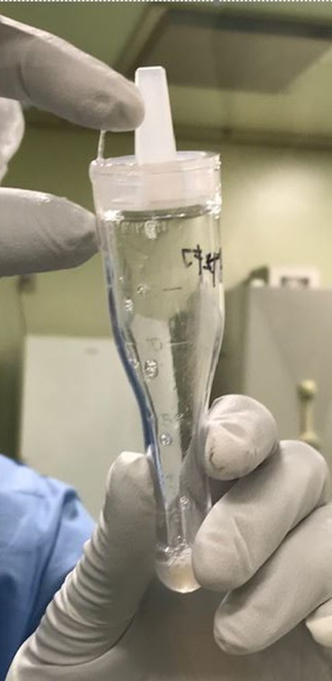
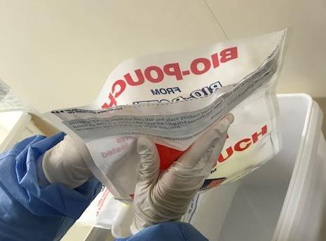
検体容器や搬送資材の不適切な使用は感染のリスクを高めます
フタがきちんとされていない
（写真は漏れ事例）
二次容器の封がされていない

Slide 9
検体容器や搬送資材の適正使用で感染のリスクが下がります！
密閉性のある容器を使用しているか？・・・漏れ防止
フタがきちんとしめられているか？・・・漏れ防止
吸収剤にくるまれているか？・・・漏れが起こっても
感染リスクを下げられる
その容器に対応した使用方法か？・・・漏れ防止
検体を適切に保存
緩衝材を使用しているか？→容器の破損を防止（＝漏れ防止）
正確な手順で、適切な容器・資材を使用しましょう

Slide 10
バイオセキュリティ

Slide 11
細菌やウイルス、毒素などの病原体等を散布することにより、
人体の殺傷や、政治的・経済的・宗教的な混乱
あるいはパニックを引き起こすという発想は近代から存在
生物兵器は、第一次世界大戦後の国際法
（ジュネーヴ議定書、1925年）で国家による公的使用が禁止
バイオテロリズムという形で現在でも散見
病原体等保持施設は、病原体等を厳格に管理する事が求められている

Slide 12
病原体(特定病原体)等の定義と分類
定義：特定病原体等とは、生物テロに使用されるおそれのある病原体等であって、国民の生命及び健康に影響を与えるおそれがある感染症の病原体等のこと
分類：管理の強化のため、一種病原体等から四種病原体等に分類
一種病原体等 | 何人も一種病原体を所持してはならない
二種病原体等 | 所持しようとする者は、厚生労働大臣の 許可をうけなければならない
三種病原体等 | 所持する者は、厚生労働大臣に届け出なければならない
四種病原体等 | 所持者が使用、保管等の基準を遵守しなければならない

Slide 13
一種～四種病原体等所持者の法律上の義務・罰則等

Slide 14
病原体の運搬

Slide 15
東京都健康安全研究センター内における病原体等の運搬（病原体等の運搬取扱要領）
特定病原体等又は監視伝染病病原体の運搬
(1)国連規格容器（外装容器は省略可）又は容易に漏洩する恐れのない専
用容器を使用
(2)包装物の表面には、指定の標識を見やすいように付すこと
(3)液状の物質の場合の吸収材、緩衝材、１次容器間の接触がないような
包装
(4)特定病原体等（４種病原体等を除く）の運搬の方法
⇒ 特定病原体等の取扱いに携わる研究員が、管理区域内を通じて直接運搬
すること。なお廊下、エレベーター、非常階段等時限的な管理区域を通
過する場合は、周囲を警戒し、２名以上の職員で運搬すること。・・・

Slide 16
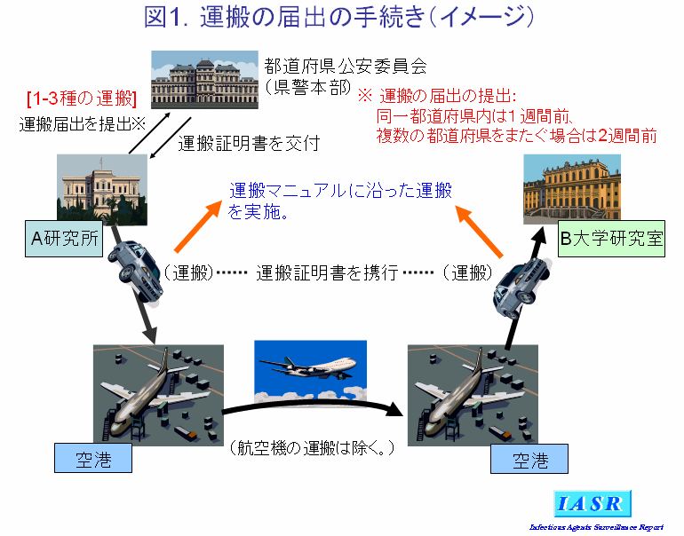
病原体運搬の手続き（イメージ）
県警本部（生活環境課）
による運搬証明書
IASR: 28, 189-190, 2007.

Slide 17
特定病原体等の分類と運搬規制について
〔所持等の禁止〕
《一種病原体等》
エボラウイルス
クリミア・コンゴ出血
熱ウイルス
痘そうウイルス
南米出血熱ウイルス
マールブルグウイルス
ラッサウイルス
（以上６）
〔所持等の許可〕
《二種病原体等》
ペスト菌
SARSコロナウイルス
炭疽菌
野兎病菌
ボツリヌス菌
ボツリヌス毒素
（以上６）
〔所持等の届出〕
《三種病原体等》
○MERSコロナウイルス、○ SFTSウイルス
○Ｑ熱コクシエラ、○狂犬病ウイルス
○超多剤耐性結核菌（XDR結核菌）
○コクシジオイデス真菌
○エムポックスウイルス
○腎症候性出血熱ウイルス
○西部ウマ脳炎ウイルス
○ダニ媒介脳炎ウイルス
○オムスク出血熱ウイルス
○キャサヌル森林病ウイルス
○東部ウマ脳炎ウイルス
○ニパウイルス、○日本紅斑熱リケッチア
○発しんチフスリケッチア
○ハンタウイルス肺症候群ウイルス
○Ｂウイルス、○鼻疽菌
○ブルセラ属菌
○ベネズエラウマ脳炎ウイルス
○ヘンドラウイルス
○リフトバレーウイルス、○類鼻疽菌
○ロッキー山紅斑熱リケッチア
〔基準の遵守〕
《四種病原体等》
○インフルエンザAウイルス(血清亜
型がH2N2のもの）
○インフルエンザAウイルス(血清亜
型がH5N1のもの)
〇インフルエンザAウイルス(血清亜
型がH7N7のもの)
〇インフルエンザAウイルス(血清亜
型がH7N9のもの)
○新型インフルエンザ等感染症の病原体 ○黄熱ウイルス
〇ポリオウイルス
○クリプトスポリジウム
○結核菌（多剤耐性結核菌を除く）
○コレラ菌 ○志賀毒素
○赤痢菌属 ○チフス菌
○腸管出血性大腸菌
○パラチフスＡ菌
〇デングウイルス
○ウエストナイルウイルス
○オウム病クラミジア
○日本脳炎ウイルス
〇新型コロナウイルス*
*SARS-CoV-2に限る
国が所持を把握
○国又は政令で定める
法人のみ所持（施設を
特定）、輸入、譲渡し
及び譲受けが可能
○運搬の届出（公安委）
○発散行為の処罰
  ○試験研究等の目的で厚生労働大臣の許可を受けた場合に、所持、輸入、譲渡し及び譲受けが可能
  ○運搬の届出（公安委）
（以上２５）
（以上２０）
  ○病原体等の種類等について厚生労働大臣へ事後届出（７日以内）
  ○運搬の届出（公安委）
  ○運搬の届出必要なし
  （ゆうパック等での運搬可能）
＋
＋
＋
○ 病 原 体 等 に 応 じ た 施 設 基 準、 保 管、 使 用、 運 搬、 滅 菌 等 の 基 準 （厚 生 労 働 省 令） の 遵 守
○ 厚 生 労 働 大 臣 等 に よ る 報 告 徴 収、 立 入 検 査
○ 厚 生 労 働 大 臣 に よ る 改 善 命 令
○ 改 善 命 令 違 反 等 に 対 す る 罰 則

Slide 18
病原体等の国内輸送手段（一例）
輸送手段 |  | 特定病原体等 ^{注1)} |  |  |  | 特定病原体等以外 |  | 非 該 当 品 注4)
 |  | 一 種 | 二種 | 三種 | 四種 | ｶﾃｺﾞﾘｰＡ ^{注２）} | ｶﾃｺﾞﾘｰＢ ^{注３）}
ゆうパック |  |  |  |  | ○ | ● | ○ | ○
業者へ委託 | A社 |  | ○ | ○ | ○ | ● | ○ | ○
 | B社 |  |  |  |  |  |  | ○
 | その他 |  |  |  |  |  |  | ○
自分で輸送 | 公用車等 | ○ | ○ | ○ | ○ | ○ | ○ | ○
※ 現存するすべての輸送システムを網羅するものではない。
“○”は通常取扱可能、“●”は一部取扱不可能等も含まれることから注意が必要。
注１）感染症法で定められた病原体等。
注２）国連モデル規則１６版に例示されている病原体及び臨床検体、ならびに専門家
によりカテゴリーＡ相当と判断された病原体及び臨床検体。
注３）カテゴリーＡではない病原体及び臨床検体。
注４）生きた病原体が含まれている可能性が極めて低いサンプル等。

Slide 19
特定病原体等の運搬について
種 （最低人数） | 運転者 | 同行者 (知識を有する者) | 運行責任者 | 見張人 | 届出・携帯品
二種 （3名） | 車両あたり1名 （長距離の場合は車両あたり2名） | 車両あたり1名 (病原体等取扱主任者の要件と同等の要件を満たす者又は講習会受講修了者) | 運転者、同行者又は見張人のいずれかをもって充てる | 車両あたり1名以上 (運搬実施体制を鑑み減らすことは可能) | 公安委員会への運搬の届け出 運搬証明書・イエローカード・携行資器材 （二種は所持許可施設のみに運搬可能）
三種 （2名） |  |  | 運転者又は同行者のいずれかをもって充てる
四種 （1名） | 運転者は、必要に応じて、病原体等の安全な取扱いに関する資料の確認など安全確保に努める

Slide 20
R5.9更新

Slide 21
感染症法に基づく病原体管理規制
○対象
・特定病原体等（一種～四種病原体等）そのもの
・意図的に特定病原体等を添加したもの
（例；精度管理用の食品・糞便試料等）
○非対象
・臨床検体*
・患者
＊ただし、臨床検体については、感染症法の運搬基準に準じた方法で運ぶことが望ましい場合など、個別判断すべきケースもある。

Slide 22
特定病原体等の運搬の基準（省令）
［一種～四種病原体等］（第31条の36関係）
１ 運搬する場合には容器に封入すること。
２ 容器は、次の基準に適合するものであること。
○容易、かつ安全に取り扱えること。
○運搬中の温度・内圧の変化、振動等により、破損等が生じる恐れがないこと。
○みだりに開封されないように容易に破れないシール等が貼り付けられて
いること。（事業所内の運搬には適用しない。）
○内容物の漏洩のおそれのない十分な強度・耐水性があること。
○感染性物質危険物表示（バイオハザードマーク）が付されていること。
（事業所内の運搬には適用しない。）
３ 容器の車両等への積付けは、運搬中の移動、転倒、転落等により安全
性が損なわれないように行うこと。
４ この他厚生労働大臣が定める基準に適合すること。
※ WHOの感染性物質の輸送規制に関するガイダンス等を参考に作成

Slide 23


＜一種病原体等の輸送＞
・国
・独立行政法人
・その他の政令で定める法人
厚生労働大臣が
指定した施設
・国
・独立行政法人
・その他の政令で定める法人
厚生労働大臣が
指定した施設
＊ 通常輸送されることはない

Slide 24

＜二種病原体等の輸送＞
所持許可施設
所持許可施設以外
譲渡
滅菌譲渡*
＊感染症法に基づき、病院や
検査機関が臨床検体から
検出した病原体を、保存や
使用予定がない場合に滅菌処理し、
その旨を届け出ること。
病原体を他施設に譲渡する場合も
含まれる。
所持許可施設
出発地の公安委員会へ運搬届出書の提出
公安委員会からの運搬証明書の交付
輸送

Slide 25
＜三種病原体等の輸送＞
所持許可施設
所持許可施設以外
譲渡
滅菌譲渡
所持許可施設
所持許可施設以外
出発地の公安委員会へ運搬届出書の提出
7日以内
に届出
公安委員会からの運搬証明書の交付
輸送

Slide 26
世界保健機構（WHO）の
「感染性物質の輸送規制に関するガイダンス」
カテゴリーA
その物質への曝露によって、健康なヒトに恒久的な障害や、生命を脅かす様な、あるいは致死的な疾病を引き起こす可能性のある状態で輸送される感染性物質（ガイダンスの別添に示された感染性物質が含まれる臨床検体を含む）。特定病原体等は、全て本カテゴリーに含まれる（UN2814）。
カテゴリーB
カテゴリーAの基準に該当しない感染性物質（UN3373）
「感染性物質の輸送規制に関するガイダンス2013-2014（WHO)」（国立感染症研究所日本語訳）
https://www.niid.jihs.go.jp/publications/byougen-kanri/WHOguidance_transport13-14.pdf

Slide 27
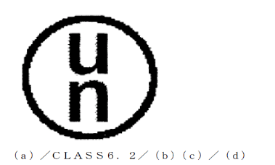


カテゴリーAの表示
国連規格容器のシンボル
「ＵＮ２８１４」
（Infectious Substance
Affecting Humans）
包装容器の種別
を示す記号等
危険性ラベル
天地無用ラベル
その他
（１）荷送人の氏名又は名称及び住所
（２）荷受人の氏名又は名称及び住所
（３）その輸送貨物について熟知している責任者の
氏名及び電話番号を記載

Slide 28
カテゴリーBの表示
「ＵＮ３３７３」の菱形ラベル
左記の表示に隣接して
「カテゴリーＢの生物学的物質
（BIOLOGICAL SUBSTANCE,
CATEGORY B）」
と表記する必要がある。
UN3373
その他
（１）荷送人の氏名又は名称及び住所
（２）荷受人の氏名又は名称及び住所
（３）その輸送貨物について熟知している責任者の氏名及び電話番号を記載
※「感染性物質の輸送規制に関するガイダンス2013-2014（WHO)」
（国立感染症研究所日本語訳）を参照すること
http://www.nih.go.jp/niid/images/biosafe/who/WHOguidance_transport13-14.pdf

Slide 29
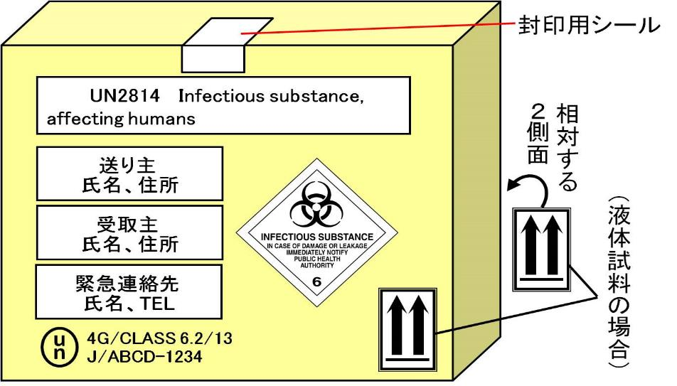
病原体等の輸送時に必要な表示
（３重包装）
国際便の際は，
英語と日本語の
標記
2013年製造
5年間保証
CLASS 6.2: 病原体
4GU: 材質
４GU/CLASS 6.2/13
このマークは
カテゴリーＡ

Slide 30
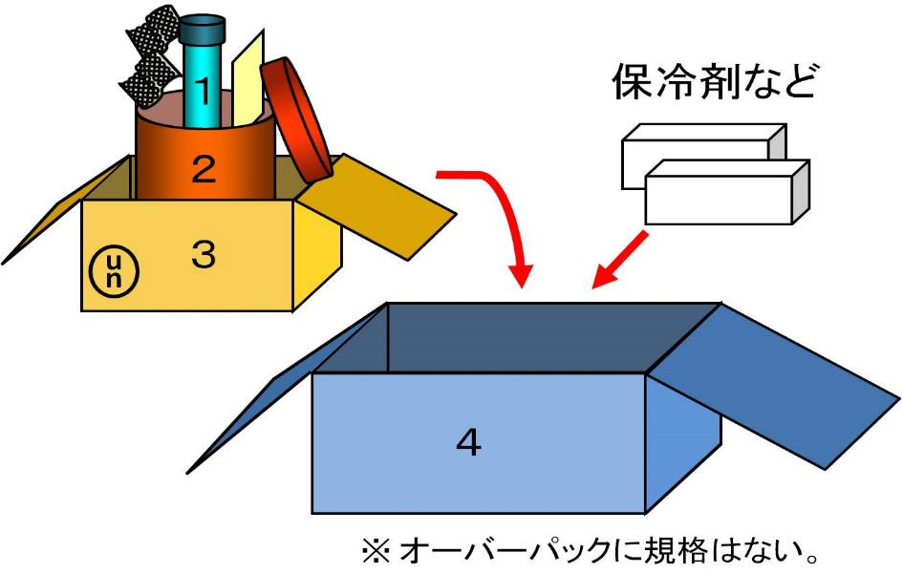
オーバーパック

Slide 33
漏出事案以降に
定められた留意事項

Slide 34
運搬容器の破裂・内容物漏出事案
発生日 ： 2011年10月18日
運搬貨物 ： 地方衛生研究所から国立感染症
研究所に同定を依頼した検体
（患者由来検体）
運搬を行う郵便事業（株）の保管倉庫内で
容器が破裂（爆発）し、内容物が漏出。
直接の原因は、２次容器内にドライアイスを
入れたこと

Slide 35
・感染症発生動向調査事業等において
検体等を送付する際の留意事項について
(令和2年4月14日 健感発0414第6号)
（感染症発生動向調査事業等において
ゆうパックにより検体を送付する際の留意事項について
(平成24年3月15日 健感発0315第1号)は廃止）

Slide 36
貨物自動車運送事業者を利用して
検体等を送付する場合の包装に関する順守事項 （令和2年4月14日）
1 包装に使用する容器
2 包装の手順
3 包装物ヘの表示等
4 その他
5 ゆうパックの利用に係る留意事項
（1）ゆうパックの利用に関する基本原則
(2)包装に使用する容器 (3)包装責任者の選定等
(4)包装の手順 (5)包装物への表示等 (6)その他

Slide 37
貨物自動車運送事業者を利用して検体等を送付する場合の包装に関する順守事項 （令和2年4月14日）
1 包装に使用する容器
・感染性物質のための基本的３重包装
検体を封入する1次容器、防水性および密閉性を有する
2次容器、外装となる3次容器
・1次容器は検体を直接入れることから防水性や密閉性が必要
・2次容器は密閉性があるためドライアイス等は決して入れない
2 包装の手順
・包装は安全確保のための教育訓練を受けた作業者が行う
・1次容器は検体が漏出しないために十分な量の吸収剤によって覆う

Slide 38
貨物自動車運送事業者を利用して検体等を送付する場合の包装に関する順守事項 （令和2年4月14日）
3 包装物への表示等
・品名は臨床検体、病原体などを表示
試料などのまぎらわしい表現や病原体名の表示は避ける
・一般貨物自動車運送業者から求められる表示事項および
法令等で求められる表示事項を漏れなく表示する
4 その他
5 ゆうパックの利用に係る留意事項
ジュラルミンケースによる包装が不要となりました。

Slide 39
「感染症発生動向調査事業等において
検体等を送付する際の留意事項について」についての対応
・個別に契約することでゆうパック以外の運送業者の利用は可能
（通常は検体は輸送可能だが、感染性物質は輸送不可）
・4次容器（ジュラルミン容器）が遵守すべき項目からなくなった
→したがって、健康安全研究センターに搬入する場合においては
安全性及び利便性の観点から、当面はこれまで通り３次容器を
ジュラルミンケースに入れる方法を継続することが望ましい
→発送にあたっては、これまで通りの遵守事項の確認をすること
・依然として不適切な状態の搬入事例も見受けられる
・別添のようにJPよりコロナウイルス検査の検体について
不活化など安全性の確保が求められている

Slide 42
ゆうパックの利用に
際しての注意点

Slide 43
ゆうパックの利用に関する基本原則
郵政民営化により、「ゆうパック」 は一般の民営の宅配便
公共サービスとしての「郵便」と異なる
国際標準より高い安全対策を求める
世界保健機関(WHO）等の国際機関が示す感染性物質の
輸送に関する規則やガイダンスに加えて、この遵守事項に
基づき、安全性を担保するための更なる厳重な措置を実施
すること

Slide 44
ゆうパックの要望に基づく遵守事項
国際標準（世界保健機関(WHO）等の国際機関が示す感染性物質の輸送に
関する規則やガイダンス）より高い安全対策とすること
ゆうパックは民営宅配便であり、その利用には厳重な安全対策が不可欠。
ゆうパックを利用する場合は、全ての機関に以下のハード、ソフト両面での
対策を求める。
２． ハード対策
現行のハード（基本的３重包装）ではゆうパックで取り扱うのに不十分。
１） 健康安全研究センターに搬入する場合は基本的３重包装の運搬容器を
さらにジュラルミンケースに封入
２） ２次容器（密閉容器）には、ドライアイスの誤混入防止のため、
① 物理的にドライアイスが入らないように緩衝剤を充填
② 「中にドライアイスを絶対いれない」旨の表示
３． ソフト対策
個人対応では限界があり、組織として安全対策を導入すること。
１） 包装責任者を定める
２） 検体の包装者と包装責任者によるダブルチェック
３） 包装物に、包装責任者による適正包装確認済みの表示
４） 定期的な教育訓練の実施

Slide 45
ゆうパック窓口での包装物の開披（点検）
○ 窓口担当者から、遵守事項の適切な履行状況
の確認（包装の開披含む）を求められた際は、
速やかに応じること
○ 例外的に、包装責任者が安全上の理由により
窓口での開披が適当でないと判断する場合は、
所属機関の実験室等の適切な場所で確認する

Slide 46
基本的３重包装
１次容器
（防漏性の容器）
吸収材
内容物を完全に吸収するもの（液体の場合）
１
２次容器
（防漏性の強固な容器）
２
緩衝材
１次容器の保護・固定、
隙間への充填
３次容器
（壊れにくい容器）
３
内容物リスト
赤痢菌 ○株
試験管 △本・・・
４
（健康安全研究センターに
ゆうパックにより搬入の際は
ジュラルミン製の容器）
４次容器
（壊れにくい容器）
保冷材
ドライアイスなど

Slide 47
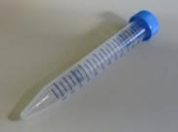
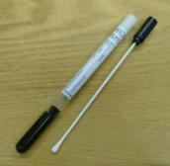
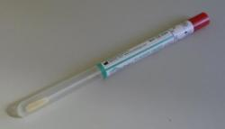

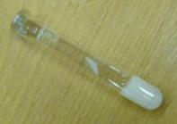




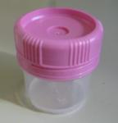
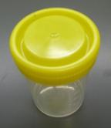
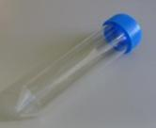
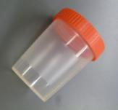
１次容器 （検体を入れる容器）
咽頭スワブ
血液・血清等
糞便等
喀痰・吐物等
●検体の形状や特徴を考慮 ●耐水性、防漏性を有するもの
●ポリエチレン、ポリプロピレン、ポリスチレン製のものが多い

Slide 48
１次容器の注意点
・シャーレは原則使用しない（特に特定病原体）
・材質はポリプロピレンが望ましい（耐久性の問題）
・スクリュー式のキャップであること
・インナーキャップは用いない
クライオチューブなどに発育させる

Slide 49
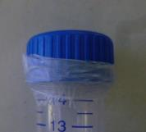
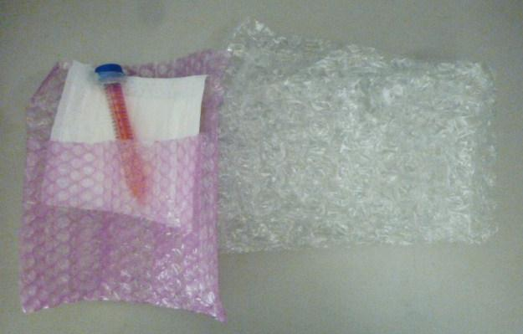
１次容器の包装
緩衝材
シール
吸収材
１次容器は、
キャップが緩まないようパラフィルム等で固定するとともに、漏出防止のため、内容物を吸収するのに十分な量の吸収材で覆うこと

Slide 50



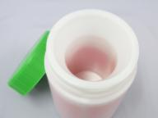

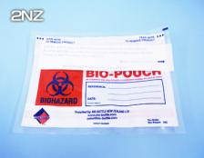
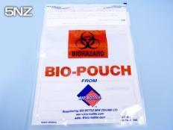

２次容器 （1次容器からの万一の漏れに対応）
ボトルタイプ
パウチ袋タイプ
パウチ袋タイプは、ドライアイスが誤って中に入っていることが容易に確認
できるなど、利便性が高いと考えられる。 パウチ袋タイプは、お推め

Slide 51
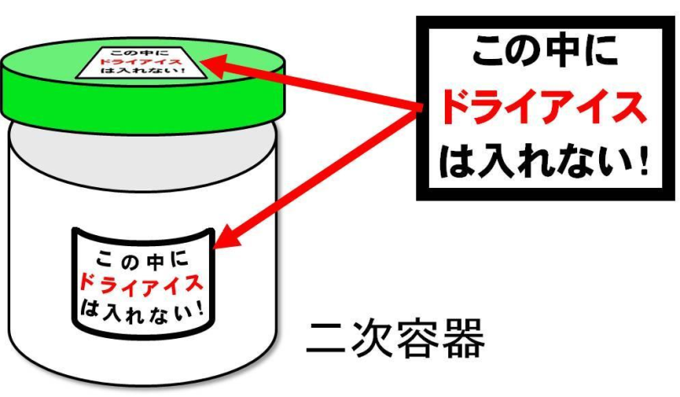
ヒューマンエラーの防止策
ー 例：注意喚起のシールを貼る ー
に添付する
パウチ袋タイプの二次容器も同様
〔遵守事項２（３）〕

Slide 52
2次容器の注意点
・3次容器とセットで保管する
⇒ 3次容器に製造年が記されている（使用期限は5年間）
⇒ カテゴリーＡ，カテゴリーＢの2次容器なのか分から
なくなる場合もある
・パウチ式の2次容器，3次容器には製造年の記載のない
ものがある
⇒ 記載のないものは，購入日より5年をめどとする
・原則，2次容器の再利用は行わない
・2次容器にドライアイスは絶対に入れない
（ドライアイスは気化すると体積が800倍に増える）

Slide 53
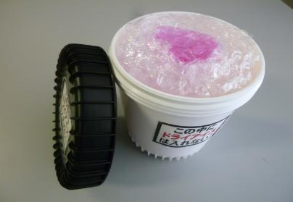
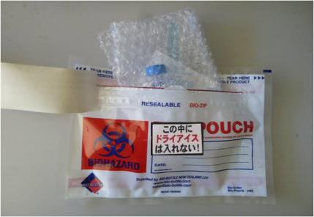
２次容器への充填
ボトルタイプ
パウチ袋タイプ
２次容器は、
１次容器と必要な吸収材を入れて、
残った隙間には緩衝材を詰め、
ドライアイス等の誤混入の危険が
無いことを確認の上、密閉すること。

Slide 54
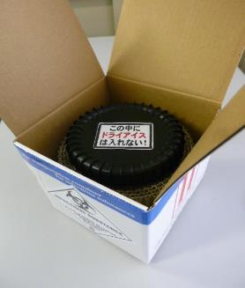
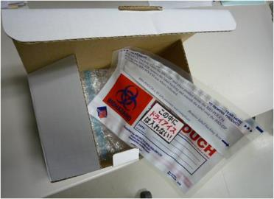
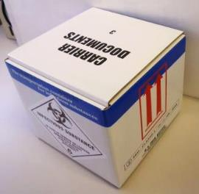
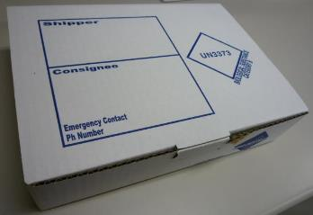
３次容器への充填

Slide 55
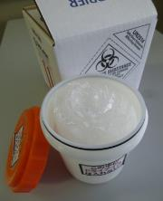
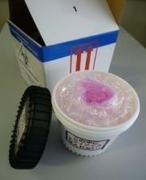
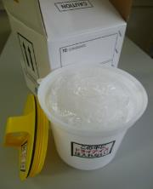
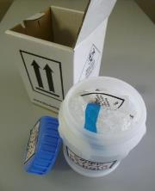
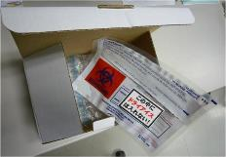
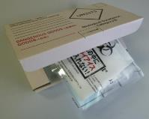
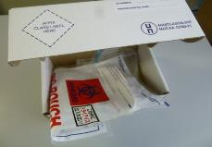
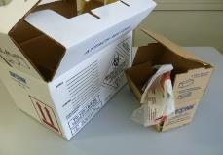
注意！
２次容器と３次容器は、
指定された組み合わせで用いる

Slide 56
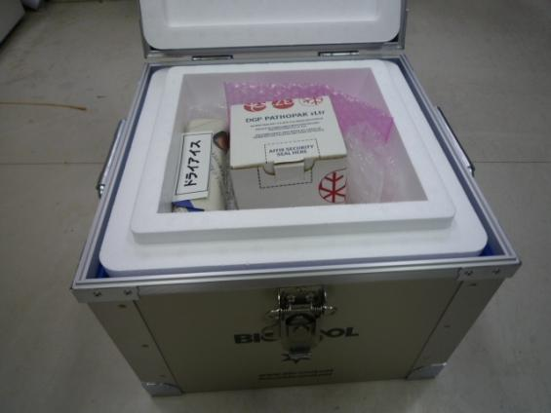
４次容器への充填
保冷・凍結
基本的３重包装済みの梱包物
緩衝材
ドライアイス
ドライアイス等の保冷剤は
３次容器と
４次容器の間に入れる

Slide 57
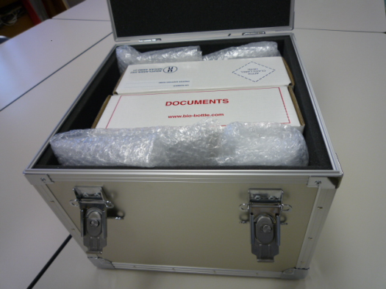
４次容器への充填
常温
基本的３重包装済みの梱包物
緩衝材

Slide 58
４次容器の注意点
3次容器と4次容器には，宛先等のシールが
貼ってあるか
原則，3次容器を横にして4次容器に入れない。
特定病原体等は，横にして入れてはいけない
⇒内容物が液体の場合には特に注意！
4次容器と3次容器の間に，必要十分量の緩衝材
が入っていること

Slide 59
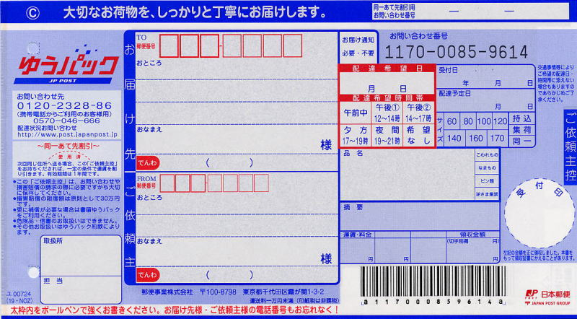
ゆうパック送り状への記載
臨床検体＋ドライアイスの場合
品名：
臨床検体、危険物
臨床検体、危険物
摘要：
ドライアイス在中
（ドライアイス使用時）
ドライアイス在中
病原体の場合は 品名：病原体、危険物

Slide 60

包装責任者とは
検体の包装物が遵守事項に適合することを確認し、証明する責任者
検体の包装者とともに包装物の確認
（ダブルチェック）
包装責任者による適正包装確認が済んで
いる旨の表示
ゆうパック窓口での点検を求められた際の
開披場所の判断

Slide 61
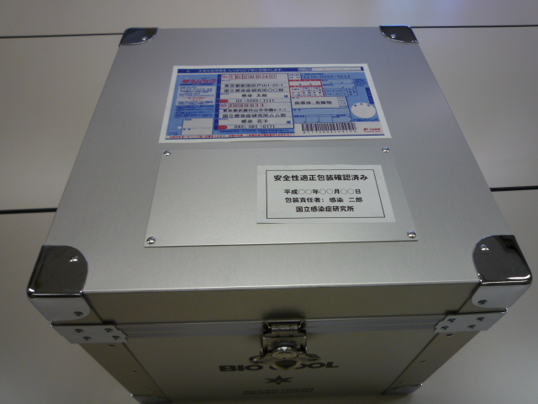
４次容器への表示
安全性適正包装確認済みラベル
ゆうパック送り状
４次容器に
ゆうパック送り状と梱包責任者の確認済みのラベルを貼る。

Slide 62

チェックシートの作成
チェックシートの項目について
正しく実施されているか確認する
包装責任者のダブルチェック
一人で判断しない！・必ず相談！！

Slide 63
万一、遵守事項が守れなかったら
該当する貨物の運搬のみならず、感染症発生動向調査等に係る検体送付のための、ゆうパック利用ができなくなることもありえます
十分にご理解いただいて、事故の万全な防止をお願いします

